Slide 1



Consejo
Nacional
de la Juventud

Slide 2

SEGUNDO INFORME CUATRIMESTRAL
PRINCIPALES FUNCIONES DEL CONJUVE
          De conformidad con las normas que regulan su funcionamiento, las principales funciones del CONJUVE son:
          Estudiar, planificar y canalizar la política del Estado en relación a la juventud.
          Ser el órgano rector en la promoción de programas y acciones que viabilicen la participación de la juventud en el desarrollo de Guatemala.
          Organizar y administrar los programas relacionados con la juventud y actuar como instancia de asesoría y Consejo de la Presidencia de la República en esta materia.
          Actuar como mecanismo permanente de coordinación para la adopción de posiciones y estrategias del Estado en torno a los temas de la juventud, tanto en el ámbito nacional como en organismos y foros internacionales.

Slide 3
PRINCIPALES OBJETIVOS DEL CONJUVE
  Para el cumplimiento de sus funciones y satisfacer las necesidades de la población, el CONJUVE debe cumplir con los siguientes objetivos:
          Promover la coordinación interinstitucional para aumentar la oferta programática dirigida a la juventud y que la Política Nacional de la Juventud sea tomada como referencia para la formulación de la planificación institucional.
          Contribuir en el fortalecimiento institucional de las entidades públicas que destinan recursos, bienes y servicios en beneficio de la juventud guatemalteca, a través de instrumentos de análisis de datos estadísticos.
          Proporcionar asistencia técnica a las entidades del Estado, en la gestión de políticas públicas vinculadas con la temática de juventud.

Slide 4


PARTE GENERAL
EJECUCIÓN PRESUPUESTARIA
1

Slide 5
CIFRAS GENERALES DEL PRESUPUESTO AL SEGUNDO CUATRIMESTRE 2022
  Presupuesto vigente total:
  Presupuesto ejecutado (utilizado):
  Saldo:
  Q. 13,000,000.00
  Q. 8,230,851.13
  Q. 4,769,148.87

Slide 6
CIFRAS GENERALES DEL PRESUPUESTO AL SEGUNDO CUATRIMESTRE 2022
  Porcentaje de ejecución:
  63.31%

Slide 7
¿EN QUÉ UTILIZA EL DINERO CONJUVE?
El dinero se utiliza en la adquisición de diferentes bienes o servicios y en transferencias que son necesarias para cumplir con las finalidades de la institución.
Para mostrar de forma ordenada a la población en qué se utiliza el dinero, el gasto del sector público se muestra por grupos de gasto.
El gasto se divide
en 6 grupos

Slide 8
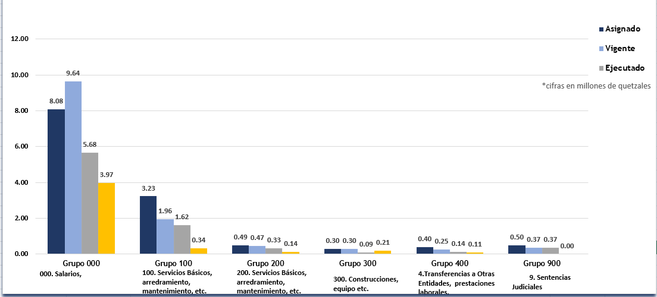
EJECUCIÓN PRESUPUESTARIA POR GRUPO DE GASTO AL SEGUNDO CUATRIMESTRE 2022

Slide 9

¿CUÁL ES LA IMPORTANCIA DEL PAGO DE SERVIDORES PÚBLICOS?
El dinero utilizado en el pago de servidores públicos (Grupo 0 “Servicios personales”), aunque se clasifica como un gasto de funcionamiento, en realidad, constituye el medio para prestar servicios a la población y con ello, satisfacer las necesidades sociales específicamente de la población juvenil; El Consejo Nacional de la Juventud –CONJUVE- a través de articulaciones interinstitucionales ha fortalecido las acciones en favor de la juventud guatemalteca, razón por la cual es indispensable el fortalecimiento del Recurso Humano.

Slide 10
PAGO DE SALARIOS A SERVIDORES PÚBLICOS A LA FECHA
Presupuesto vigente total para el pago de servidores públicos
  Q. 9,649,110.00
Presupuesto utilizado al segundo cuatrimestre 2022 para el pago de servidores públicos
  Q. 5,682,261.06
Saldo para el pago de servidores públicos
  Q. 3,966,848.94
Este rubro constituye el 58.89% del total del presupuesto ejecutado del CONJUVE

Slide 11

¿EN QUÉ INVIERTE CONJUVE?
La inversión de CONJUVE durante el segundo cuatrimestre según el manual de clasificación presupuestaria se refleja en el grupo 300, específicamente en el renglón 328 “Equipo de computo”, realizando la adquisición de un servidor y dos discos duros con capacidad de 2 terabyte.
La inversión se divide principalmente en adquisición de equipo de computo.

Slide 12
¿MONTO UTILIZADO DE INVERSIÓN A LA FECHA?
Presupuesto vigente total para la inversión
  Q. 298,450.00
Presupuesto utilizado al segundo cuatrimestre 2022 para la inversión
  Q. 71,399.20
Saldo para la inversión
  Q. 227,050.80
Este rubro constituye el 29.92% del total del presupuesto del CONJUVE

Slide 13

¿QUÉ FINALIDADES ATIENDE “LA INSTITUCIÓN”?
Los recursos públicos se utilizan con fines específicos para el cumplimiento de los objetivos sociales y económicos del Estado que impactan directamente en la población.
Cada entidad atiende y prioriza las finalidades que le corresponden de conformidad con la ley. En el caso del CONJUVE, destina su presupuesto a Servicio de Publicación General y Protección Social.
La principal finalidad que se atiende es Protección Social con un 66% del presupuesto total del CONJUVE.

Slide 14
EJECUCIÓN PRESUPUESTARIA POR FINALIDAD AL SEGUNDO CUATRIMESTRE 2022

Slide 15
PARTE ESPECÍFICA
PRINCIPALES AVANCES Y RESULTADOS
2

Slide 16
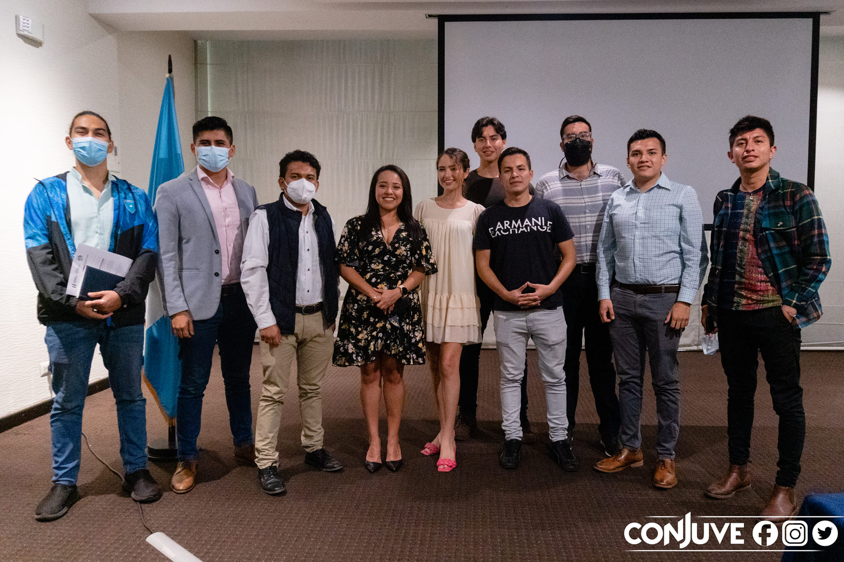
1. Avances de Política Nacional de la Juventud -PNJ- 2022-2032
Como parte del proceso de actualización de la PNJ, se realizó el lanzamiento de los “Miércoles de Política Nacional de Juventud”, con el objetivo de dar a conocer los avances del CONJUVE en relación a las acciones en favor de la juventud. En apego a lo cual, se realizaron presentaciones del documento base de la Política ante diferentes actores que se encuentran involucrados en el proceso, como lo son las Organizaciones Juveniles y Entes Cooperantes. Resaltando las aportación de las organizaciones juveniles durante el proceso de actualización de la PNJ.
Aspectos de planificación estatal
Programa: 35 Organización y Formación de la Juventud
Subproducto 4: Informe de socialización, seguimiento y evaluación de la Política Nacional de la Juventud -PNJ-.
Meta: Documento
Ubicación geográfica: Guatemala, Guatemala
Fecha de ejecución: 24 de agosto del 2022
Fuente:
https://www.facebook.com/CONJUVEGuate/posts/pfbid02CLZgPsj2SZFS2rGeW3oJpYyfePZa8R9TkacuzpP57YPGriuaskqGphBDwKWZrRs7l

Slide 17
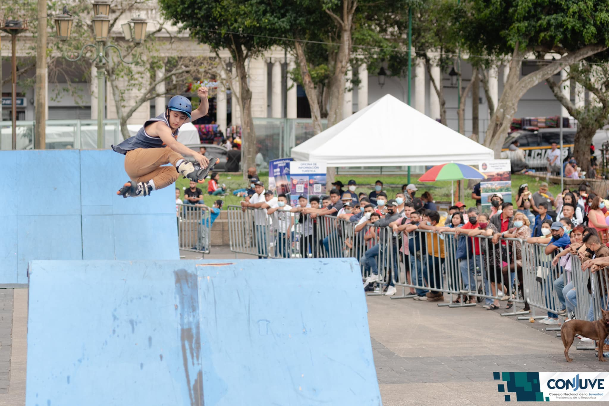
2. Festival Extremo: Juventud Presente
Abordando la coordinación con diferentes actores, el CONJUVE llevo a cabo el “Festival Extremo: Juventud Presente”. El cual tuvo lugar en la Plaza de la Constitución del Parque Central durante dos fines de semana; contando con la participación de decenas de jóvenes que se hicieron presentes para disfrutar de actividades recreativas, deportivas y lúdicas. El objetivo es propiciar espacios de recreación que prevengan la violencia en jóvenes y potencializar el talento juvenil.
Aspectos de planificación estatal
Programa: 35 Organización y Formación de la Juventud
Subproducto 3: Informe de asistencia técnica y seguimiento en materia de juventud en las entidades públicas.
Meta: Documento
Ubicación geográfica: Plaza de la Constitución. Guatemala, Guatemala
Fecha de ejecución: 1 de mayo del 2022
Fuente:
https://www.facebook.com/CONJUVEGuate/posts/pfbid031ji9jdfiHdUkGei4a6nNtzd6oqBv2EBDsXjrRBuBXsBKxnFwdEdRAnmkmCaYYRy7l

Slide 18
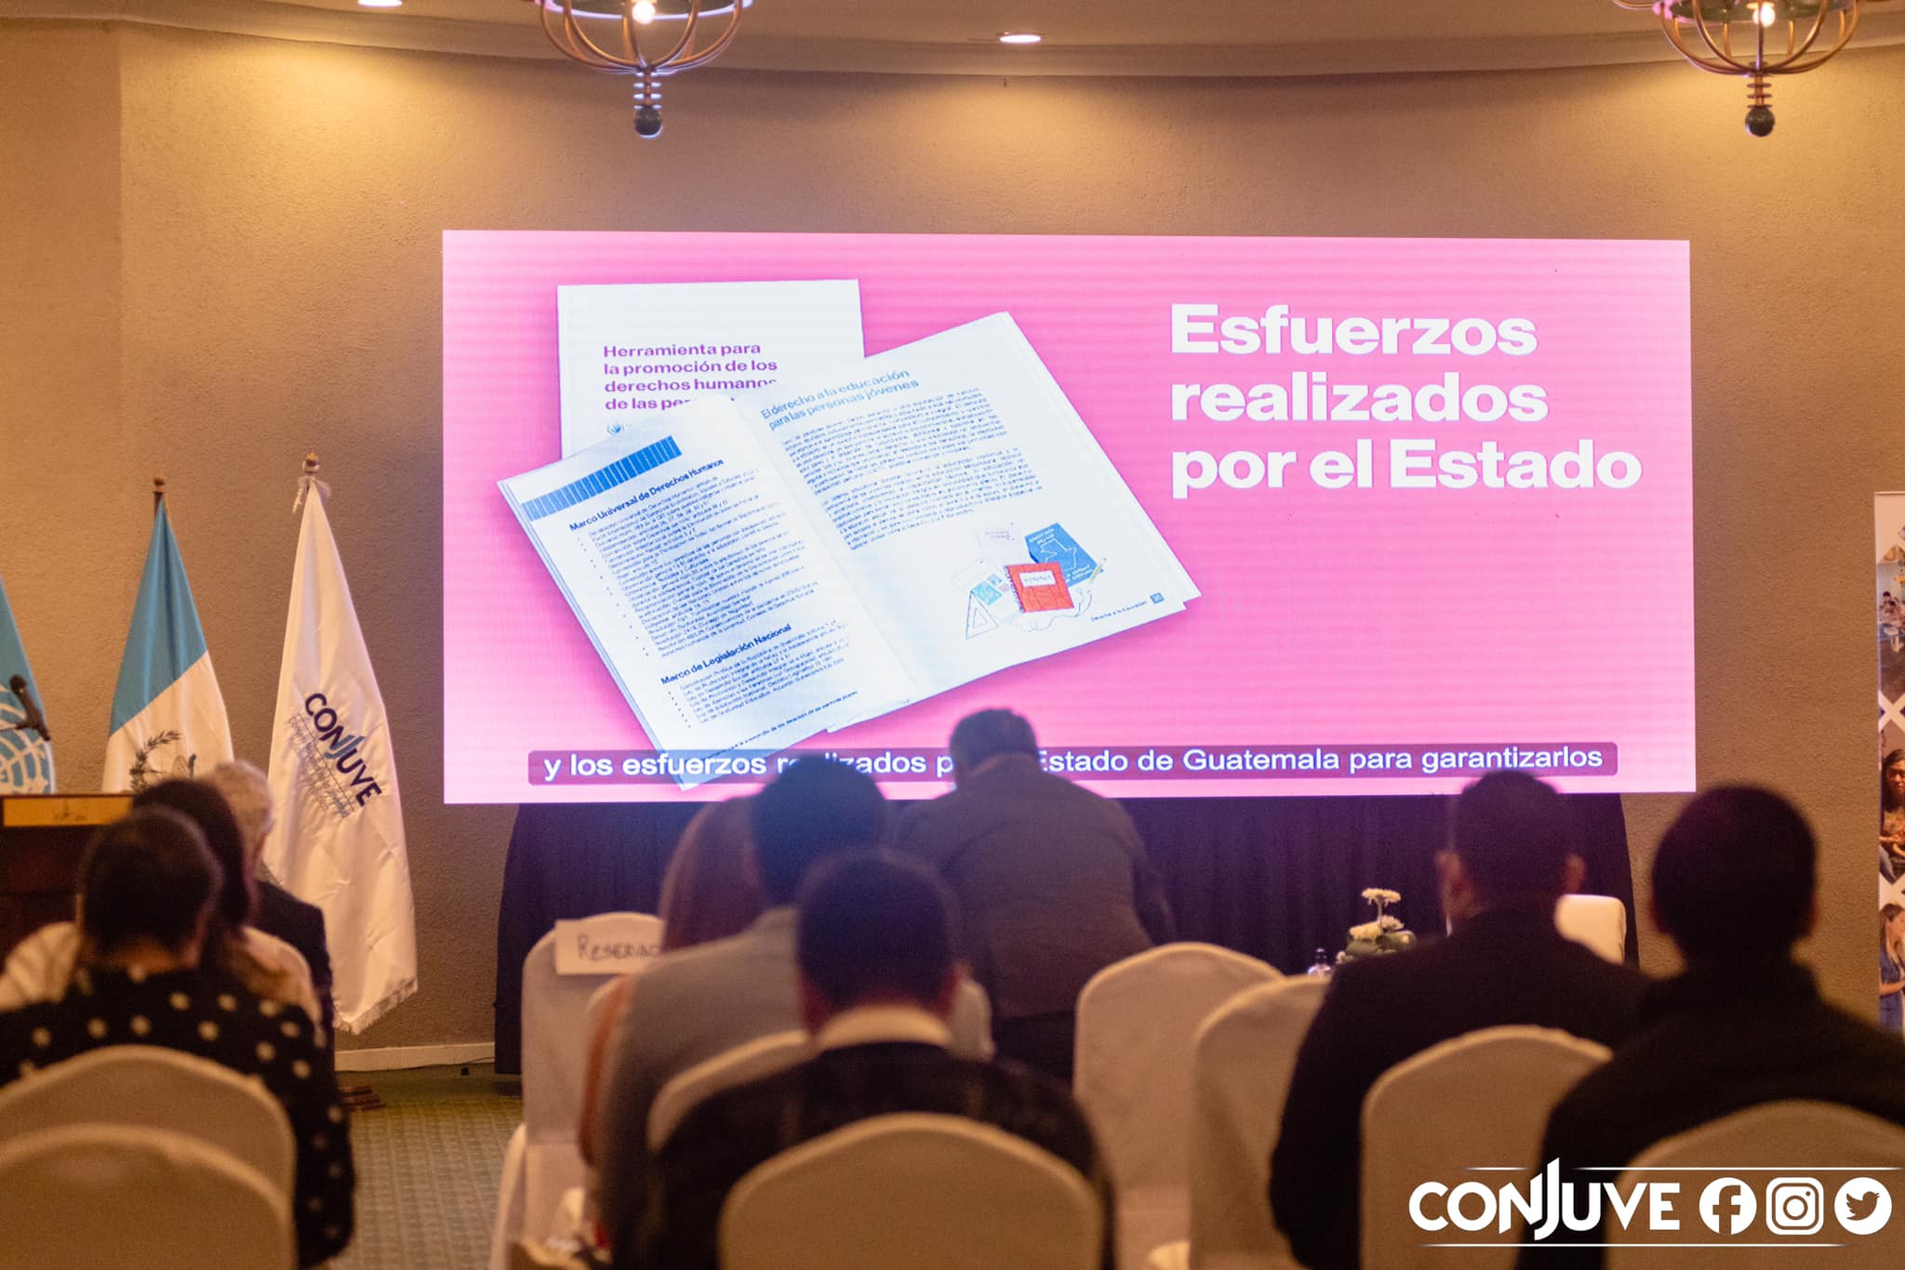
3. Lanzamiento de la Herramienta para la Promoción de los Derechos Humanos de las personas jóvenes
El CONJUVE, junto con la Oficina del Alto Comisionado para los Derechos Humanos -OACNUD- y el Fondo de Población de las Naciones Unidas -UNFPA Guatemala-, presentaron la “Herramienta para la Promoción de los Derechos Humanos de las Personas Jóvenes”. La cual integra la situación de derechos humanos de la juventud en la actualidad; los marcos legales que constituyen las garantías mínimas a las que se aspira; y, ejemplos reales de acciones que aportan a su cumplimiento desde el Estado.
Aspectos de planificación estatal
Programa: 35 Organización y Formación de la Juventud
Subproducto 1: Instrumentos generados e implementados para el análisis de datos e información en materia de juventud.
Meta: Documento
Ubicación geográfica: Guatemala, Guatemala
Fecha de ejecución: 21 de junio del 2022
Fuente: https://www.facebook.com/CONJUVEGuate/posts/pfbid02QUkY9utvQZCgbyMVqPZXVm7dKHgY3KmXNEMtV6F4DZt6p3RHeHNXLgQ5fSK3PKq5l

Slide 19
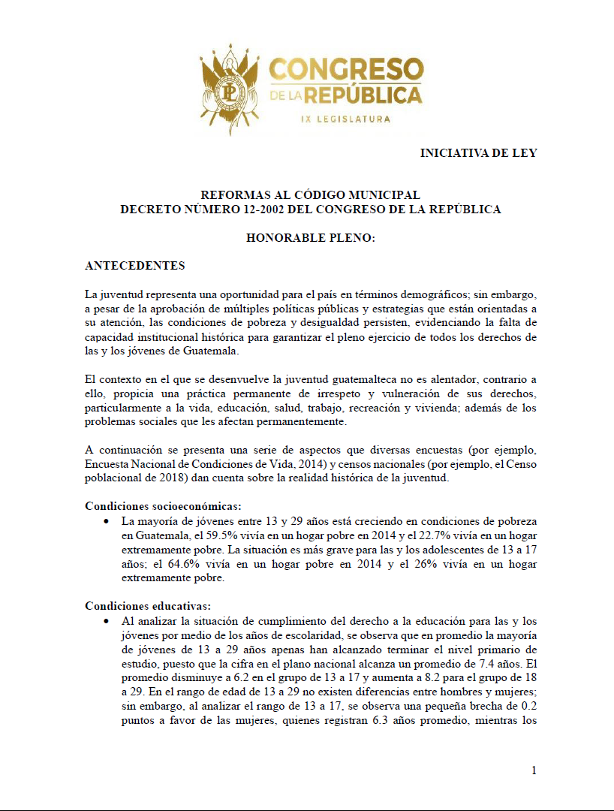
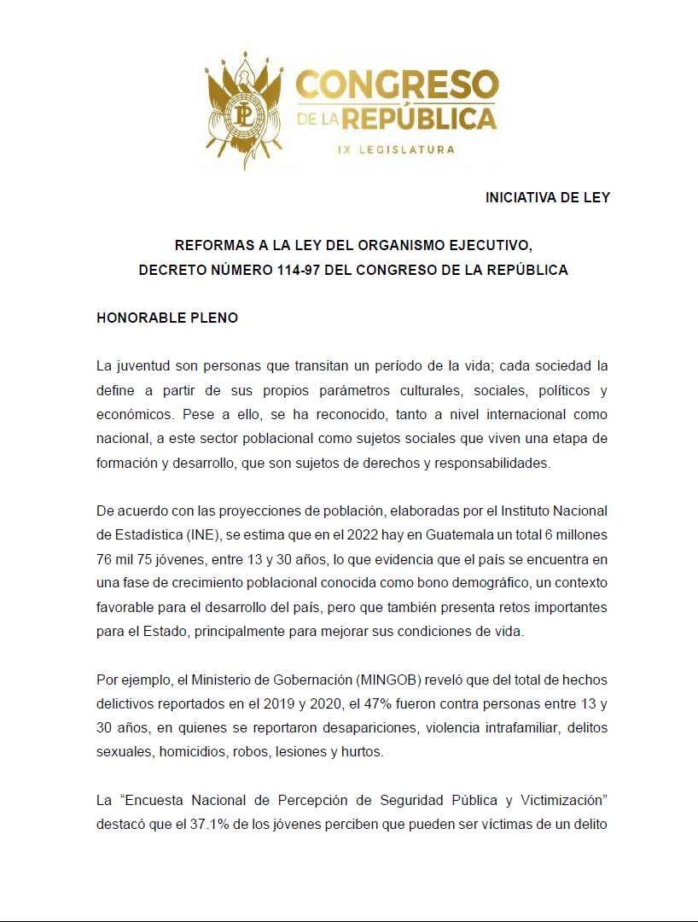
4. Propuestas de reformas legales en beneficio de la juventud: Ley del Organismo Ejecutivo y Código Municipal
A través de la coordinación entre la Subdirección de Seguimiento a Programas y Política de Juventud y la Unidad de Asesoría Jurídica del CONJUVE, se le da seguimiento a varias propuestas que se trabajan en conjunto con la bancada oficial, en el Congreso de la República. Esto con el fin de plantear modificaciones a la Ley del Organismo Ejecutivo y el Código Municipal, a favor de la juventud.
Aspectos de planificación estatal
Programa: 35 Organización y Formación de la Juventud
Subproducto 1: Instrumentos generados e implementados para el análisis de datos e información en materia de juventud.
Meta: Documento
Ubicación geográfica: Guatemala, Guatemala
Fecha de ejecución: 6, 13 y 20 de mayo de 2022
Fuente: aaaa

Slide 20
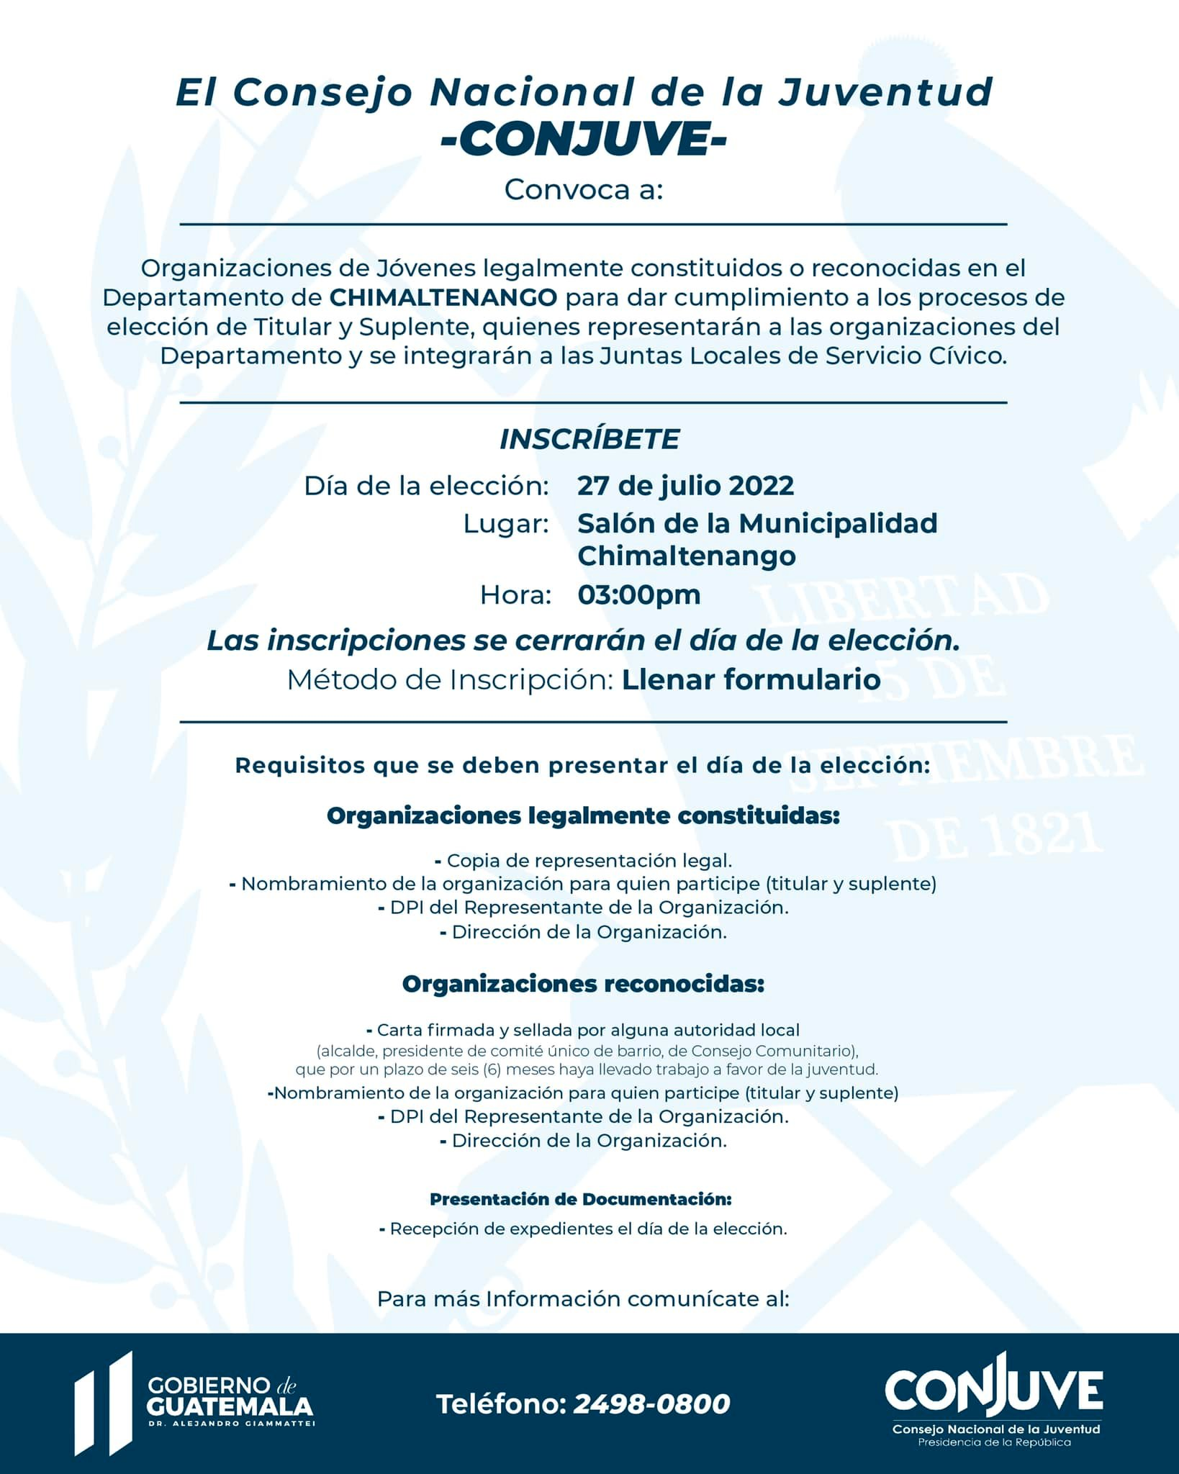
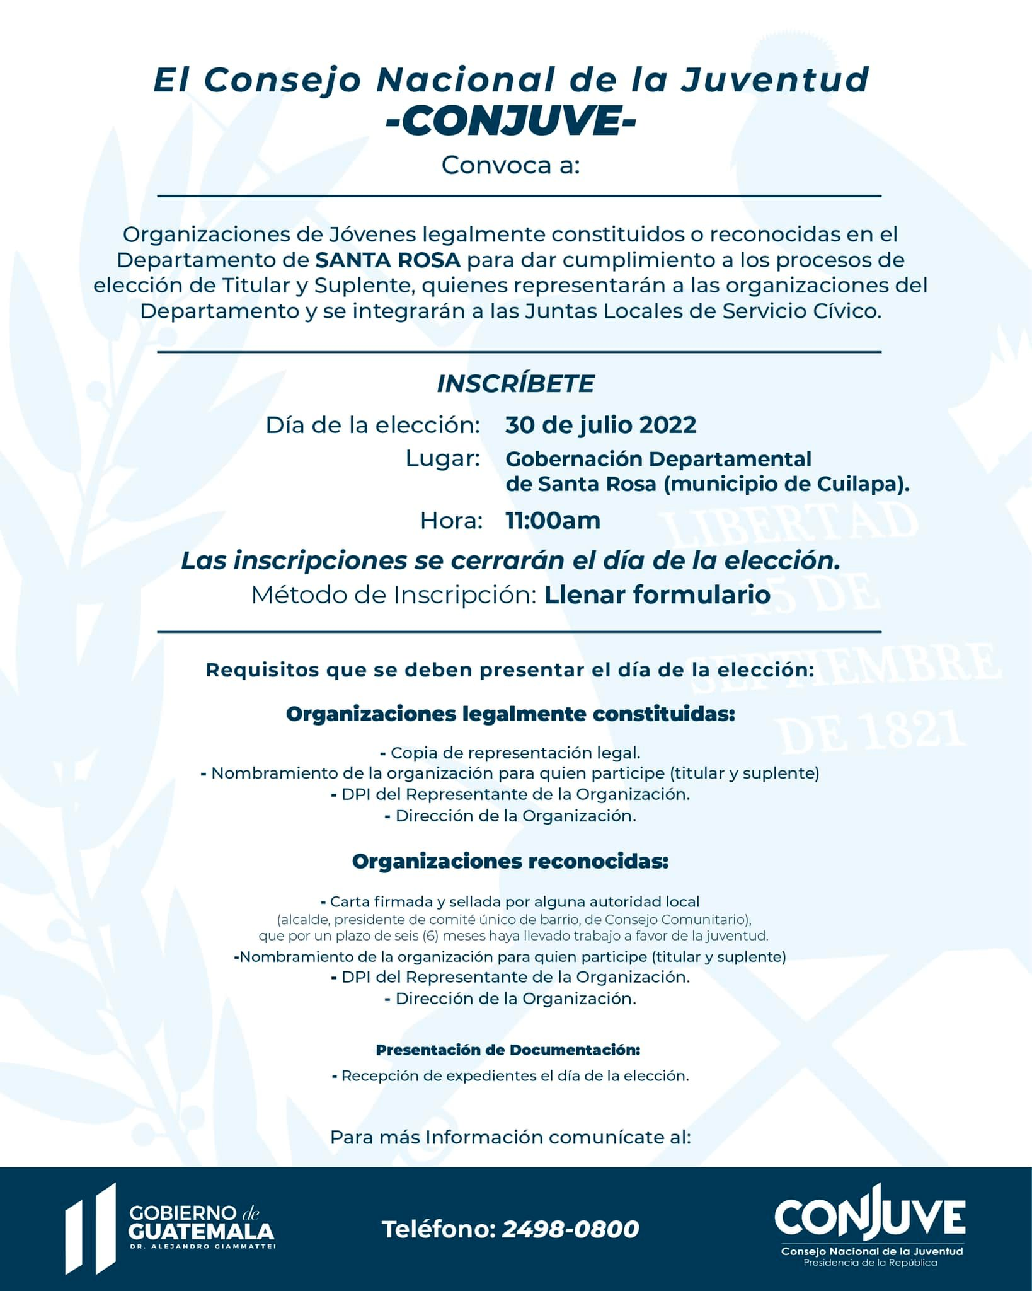
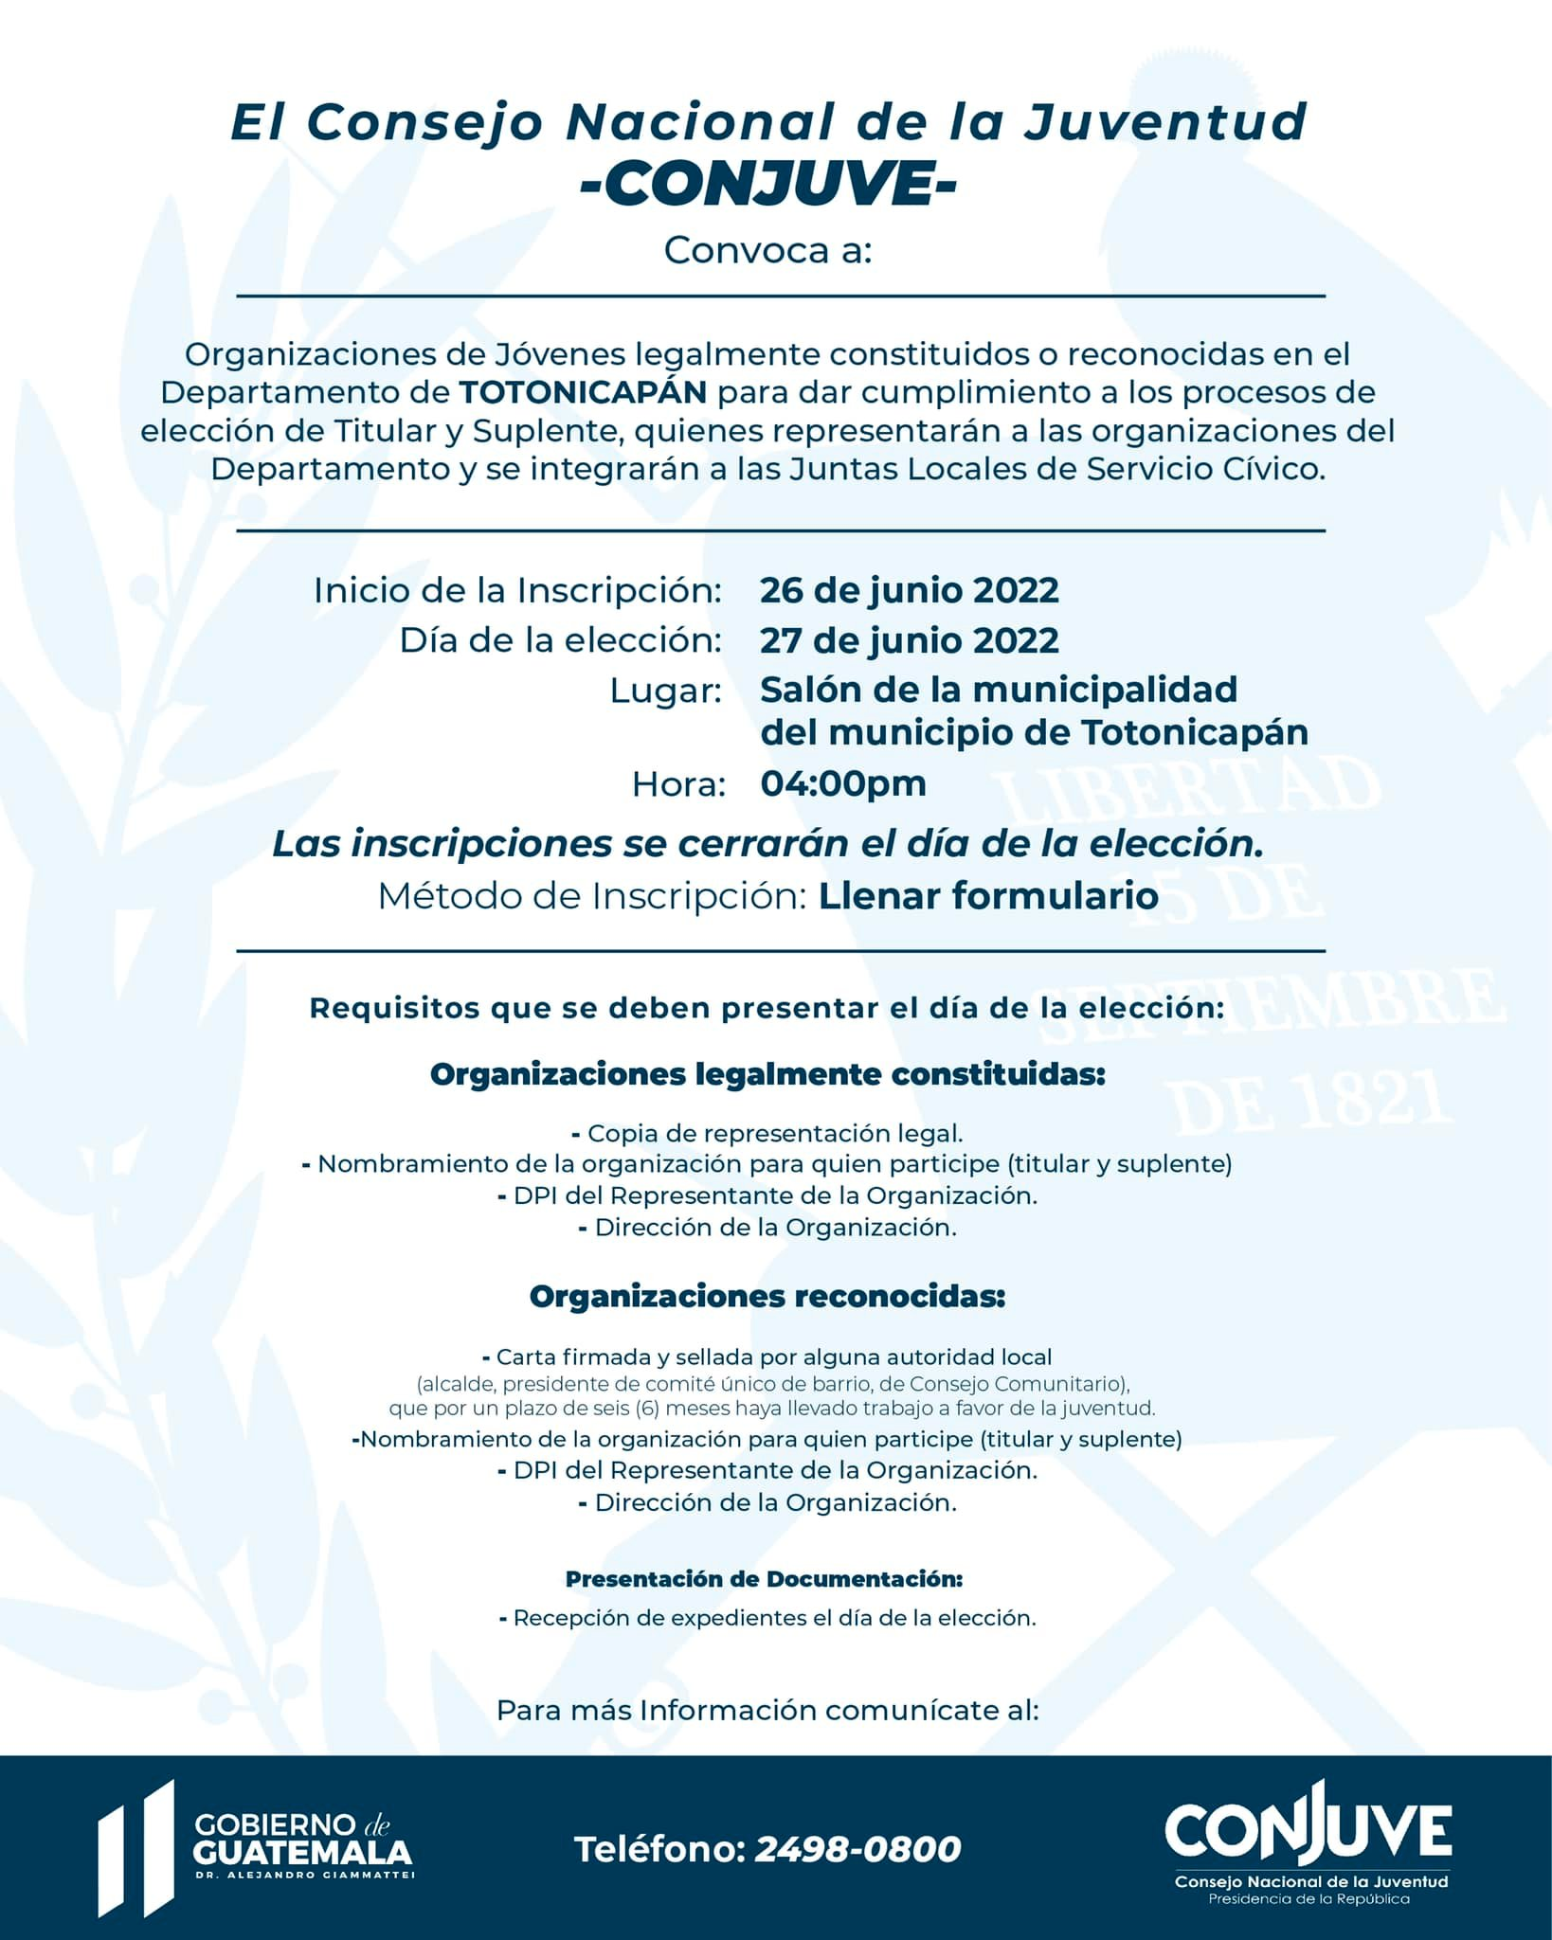
5. Elecciones de miembros titulares y suplentes de Juntas Locales de Servicio Cívico 2023-2024
De acuerdo al ordenamiento jurídico vigente, por mandato legal el CONJUVE, a través del Departamento de Desarrollo Territorial, realiza cada dos años las elecciones de titulares y suplentes de las Juntas Locales de Servicio Cívico en los diferentes departamentos de Guatemala.
Aspectos de planificación estatal
Programa: 35 Organización y Formación de la Juventud
Subproducto 2: Informe de avance del fortalecimiento institucional en materia de juventud al gobierno local.
Meta: Documento
Ubicación geográfica: A nivel nacional
Fecha de ejecución: junio, julio y agosto del 2022
Fuente: https://www.facebook.com/CONJUVEGuate/posts/pfbid02Paf8ZEtRaDoDupuc2STf7mDKApif2TadhKtGUcYCuK8CnpA8XVM2sMSgawEvTkoZl

Slide 21
3
CONSOLIDADO DE LOGROS INSTITUCIONALES

Slide 22
CONSOLIDADO DE LOGROS INSTITUCIONALES
Logros institucionales
1. Avances de Política Nacional de la Juventud 2022-2032.
2. Festival Extremo: Juventud Presente.
3. Lanzamiento de la Herramienta para la Promoción de los Derechos Humanos de las personas jóvenes.
4. Propuestas de reformas legales en beneficio de la juventud: Ley del Organismo Ejecutivo y Código Municipal.
5. Elecciones de miembros titulares y suplentes de Juntas Locales de Servicio Cívico 2023-2024.

Slide 23
4
CONCLUSIONES

Slide 24

¿QUÉ TENDENCIA MUESTRA EL USO DE LOS
RECURSOS PÚBLICOS?
Los datos obtenidos durante el periodo reportado permiten establecer que la ejecución del presupuesto del CONJUVE en atención a las medidas de contención del gasto. Tuvo una mayor ejecución en los grupos de gasto correspondientes a Servicios Personales, no personales, materiales y suministros.

Slide 25

¿QUÉ RESULTADOS SE OBTUVIERON EN EL MARCO DE LA PGG?
La Política General de Gobierno (PGG) es el plan de acción del Gobierno de Guatemala, en donde se plasman los objetivos estratégicos y los lineamientos de las políticas públicas.
CONJUVE, durante el cuatrimestre reportado colaboró con el cumplimiento de la PGG mediante el programa 35: Organización y Formación de la Juventud, dirigida al fortalecimiento institucional y promoción de la Política Nacional de la Juventud.
Se contribuyó con los pilares de:
1: Economía, Competitividad y Prosperidad.
2: Desarrollo Social.

Slide 26

¿QUÉ MEDIDAS DE TRANSPARENCIA SE HAN APLICADO?
Para garantizar el uso adecuado del dinero público y el avance en el cumplimiento de los objetivos de Estado, CONJUVE ha adoptado como medidas de transparencia:
Normas Generales de Control Interno Gubernamental de la Contraloría General de Cuentas;
Sistema Nacional de Control Interno Gubernamental -SINACIG-;
Disposiciones Presidenciales para le Eficiencia, Control y Priorización del Gasto Público para el Ejercicio Fiscal 2022;
Estrategia de trabajo para el Ejercicio Fiscal 2022, Medidas de trasparencia y eliminación del gasto superfluo.

Slide 27

¿QUÉ DESAFÍOS INSTITUCIONALES SE ESPERAN DURANTE 2022?
Los principales desafíos de CONJUVE en cuanto al uso de los recursos públicos y el cumplimiento de los planes nacionales son:
Promover la aprobación de la Política Nacional de Juventud para un nuevo periodo de vigencia.
Automatización de procesos internos para la gestión documental.
Recopilación de información, documentos, archivos y registro institucionales correspondientes a periodos fiscales anteriores.
Asignación presupuestarios para el cumplimiento del pago de sentencias judiciales.
Las acciones inmediatas a seguir son:
Implementación del Plan Institucional de Simplificación de Trámites y Procedimientos Administrativos;
Solicitud de ampliación presupuestaria para el cumplimiento de obligaciones judiciales.

Slide 28

NOMBRE
DE LA
INSTITUCIÓN

